Slide 1

Angular Js
Nivel Básico

Slide 2

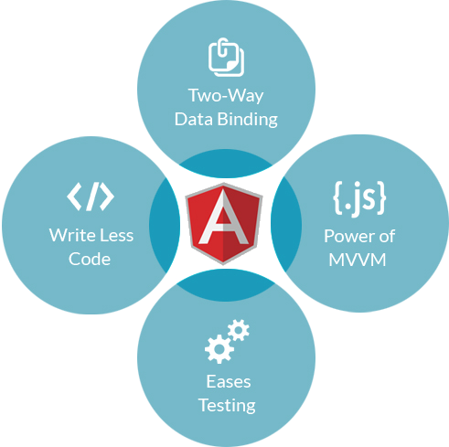
ANGULAR 2015 (Kata nivel básico)
Introducción
Angular es un framework para crear aplicaciones web dinámicas
Enseña nueva sintaxis al navegador
Es una solución completa para el lado del cliente
Utiliza la forma SPA (Single page application)
Notes:
Nos permite usar HTML para nuestras plantillas y extender su sintaxis para crear nuestros propios componentes de una forma clara y compacta.
La vinculación de datos y la inyección de dependencias simplifica mucho el código. Además, todo sucede dentro del navegador, por lo que es compatible con cualquier tecnología de servidor.
HTML es un gran lenguaje para crear documentos estáticos, y para solventar los problemas que conlleva crear contenido dinámico con documentos estáticos se suele recurrir a librerías, como jQuery, o a frameworks, como ember.
Sin embargo, Angular le da otro enfoque. Intenta minimizar los impedimentos entre el documento HTML y lo que una aplicación necesita mediante la creación de nuevas construcciones HTML. A estas construcciones se las llama directivas.
Angular no es una pieza más en la construcción de una aplicación web del lado de cliente.
Tiene todo lo que necesitas para crear una aplicación CRUD: Data-binding, construcción de plantillas con directivas, validación de formularios, routing, componentes reusables y inyección de dependencias.
Es testable: test unitarios, end-to-end, mocks, etc

Slide 3
ANGULAR 2015 (Kata nivel básico)
Introducción
Conceptos
Template: HTML con valores añadidos
Directivas: HTML extendido con atributos y elementos personalizados
Modelo: los datos que se mostrarán en la vista y con los cuales el usuario interactúa
Scope: contexto donde se almacena el modelo para que controladores, directivas y expresiones puedan acceder a él
Expresiones: acceso a variables y funciones desde el scope
Compilador: traduce el template e instancia directivas y expresiones
Filtros: formatea el valor de una expresión para mostrarla al usuario
Vista: lo que el usuario ve (el DOM)
Data binding: sincronización de los datos entre el modelo y la vista
Controlador: la lógica de negocio que hay detrás de la vista
Inyección de dependencias: crea y deja disponibles objetos y funciones
Inyector: contenedor de la dependencia a inyectar
Módulo: contenedor para la diferentes partes de la aplicación incluyendo controladores, servicios, filtros y directivas que configuran el inyector
Servicio: lógica de negocio reusable e independiente de las vistas

Slide 4
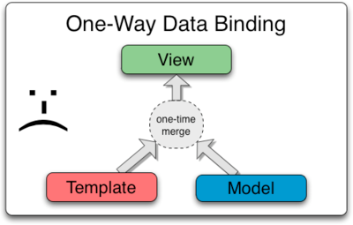
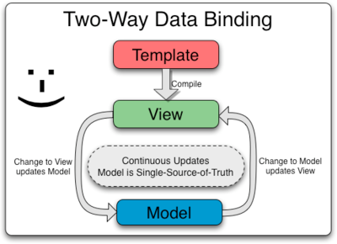
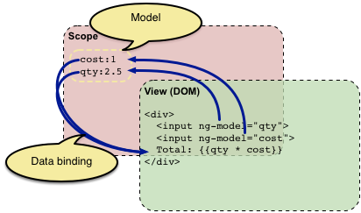
ANGULAR 2015 (Kata nivel básico)
Data Binding
Notes:
Es la sincronización automática de los datos entre el modelo y la vista.
La forma en la que Angular implementa el data-binding nos permite tratar el modelo como única fuente de código en la aplicación.
La vista es una continua proyección del modelo. Cuando el modelo cambia, la vista lo refleja, y viceversa.

Slide 5
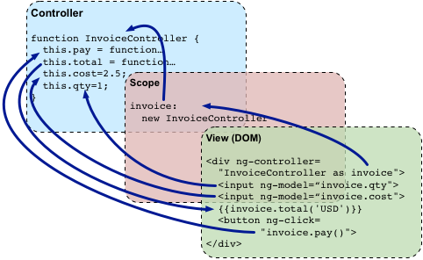
ANGULAR 2015 (Kata nivel básico)
Controladores
En Angular se usan para aumentar el scope
Se adjunta en el DOM con ng-controller
Usaremos controladores para:
Establecer el estado inicial del scope
Añadir comportamiento al scope
No los usaremos para:
Manipular el DOM. Solo lógica de negocio
Formatear inputs
Filtrar las salidas
Compartir código o estados entre controladores
Gestionar los ciclos de vida de otros componentes
Notes:
En Angular, un controlador se define mediante un constructor Javascript que es usado para aumentar el scope
Cuando un controlador se adjunta en el DOM con la directiva ng-controller, Angular instancia un nuevo objeto del controlador, usando el constructor de este. Se crea un nuevo scope el cual estará disponible para inyectar como parámetro al controlador
-
No usar:
Los controladores solo deberían tener lógica de negocio. Poner cualquier lógica de presentación en controladores afectaría significativamente a su testabilidad. Angular tiene databindings para la mayoría de casos y directivas para encapsular las manipulaciones manuales del DOM
Se usarán los controles de formularios de Angular
Se usarán los filtros de Angular
Se usarán los servicios de Angular
Por ejemplo, para crear instancias de servicios

Slide 6
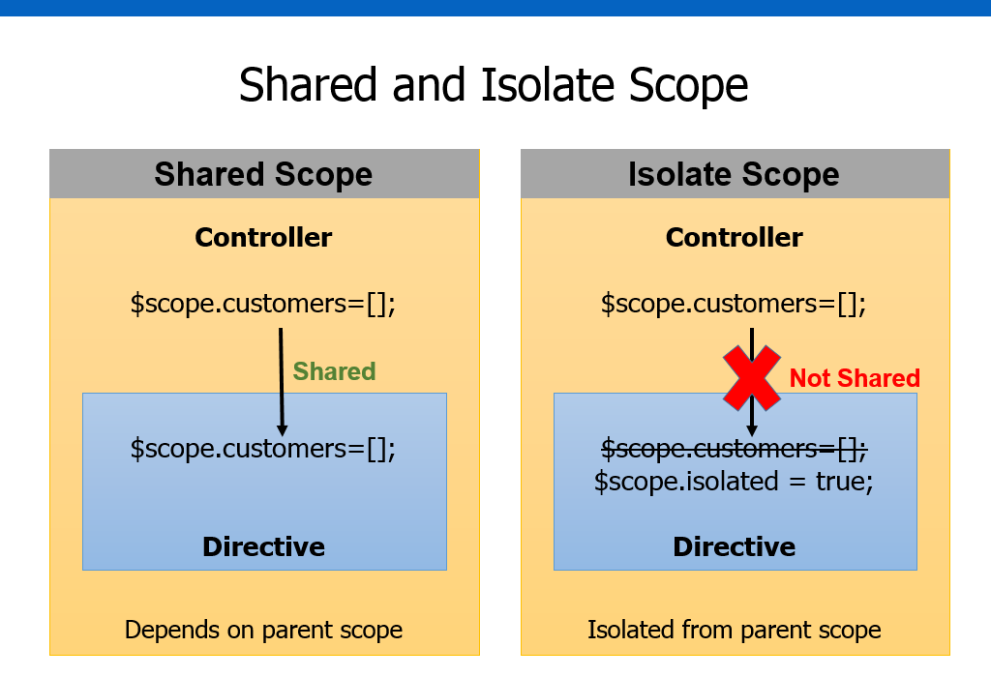
ANGULAR 2015 (Kata nivel básico)
Scope
El scope es un contexto donde se almacena el modelo para que controladores, directivas y expresiones puedan acceder a él.
Hay dos tipos: child scope y isolated scopes
Proveen un contexto en el cual las expresiones pueden ser evaluadas
Los scopes nos proveen de APIs ($watch) para observar las mutaciones del modelo
Los scopes nos proveen de APIs ($apply) para propagar cualquier cambio del modelo
Notes:
Se pueden anidar para limitar el acceso a las propiedades de los componentes de la aplicación al tiempo que proporciona acceso a las propiedades compartidas del modelo.
Child scope: hereda propiedades desde su scope padre
Isolated scope: no hereda
-
-
-

Slide 7
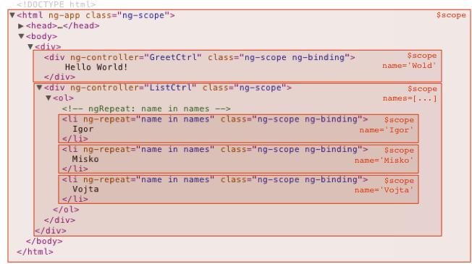
ANGULAR 2015 (Kata nivel básico)
Scope
Jerarquías
Cada aplicación Angular tiene un root scope, pero puede tener muchos child scopes
Angular inserta automáticamente una clase ng-scope en los elementos donde se adjuntan scopes
El root scope se aloja en el DOM con la directiva ng-app
*A modo debug, poniendo angular.element($0).scope() en la consola obtendremos el scope asociado a la etiqueta
Notes:
Cuando se crea un nuevo scope, este se añade como hijo del que está por encima. Esto crea una estructura paralela al DOM donde se van adjuntando
-
Normalmente la directiva ng-app se coloca en la etiqueta <html>, pero se puede colocar en cualquier otro elemento, si, por ejemplo, solo necesitamos que Angular controle un trozo de la vista

Slide 8
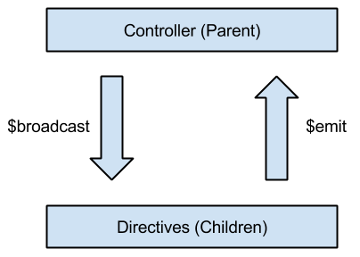
ANGULAR 2015 (Kata nivel básico)
Scope
Eventos
Los scopes pueden propagar eventos de manera similar a los eventos del DOM
$broadcast: transmite un evento hacia todos los child scopes a partir del scope desde donde se lanza
$emit: emite un evento hacia los parent scopes a partir del scope desde donde se lanza
$on: escucha cualquier evento que pueda ser lanzado y permite adjuntar una función (listener)

Slide 9
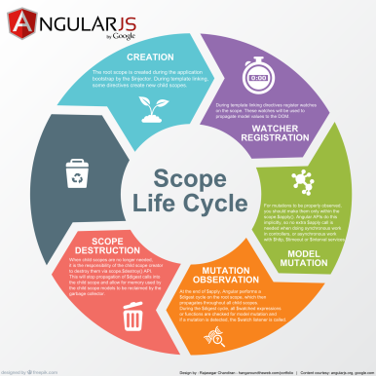
ANGULAR 2015 (Kata nivel básico)
Notes:
Creation: esta fase ocurre cuando se inicializa un scope. Cuando se arranca la aplicación se crea el root scope
Watcher registration: en esta fase se registran observadores de propiedades en el scope que se usarán en el template. Podemos crear nuestras propias funciones watch de una propiedad del scope llamando al método $watch(). El valor nuevo y el antiguo de la propiedad serán pasados como parámetros del callback
Model mutation: Ocurre cuando los datos del scope cambian. Cuando hacemos cambios en nuestro código, la función de scope $apply() actualiza el modelo y llama a la función $digest() para actualizar el DOM y los observadores. Si hay cambios en controladores o en los servicios $http, $timeout o $interval automáticamente se actualiza el DOM
Mutation observation: ocurre cuando el método $digest() es ejecutado por el digest loop, por $apply() o manualmente. Cuando se ejecuta, evalúa todos los observadores buscando cambios. Si hay alguno que ha cambiado entonces se ejecuta el listener asociado y se actualiza el DOM
Scope destruction: ocurre cuando un child scope deja de ser necesario. El método encargado de hacerlo es $destroy(), que borra el scope de la memoria del navegador. Este método para las llamadas al método $digest() y borra los observadores

Slide 10
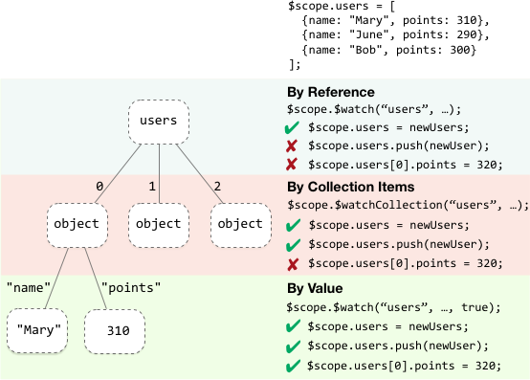
ANGULAR 2015 (Kata nivel básico)
Scope
Observadores
Notes:
Antes hablábamos de los observadores y de que podíamos crear los nuestros propios.
Tenemos 3 formas de hacerlo:
Observando por referencia $scope.$watch(watchExpression, listener): detecta un cambio cuando el valor devuelto por la expresión observada cambia a un nuevo valor. Cuando el valor es un objeto o un array los cambios internos no serán detectados. Es la estrategia más eficiente
Observando contenidos de colección scope.$watchCollection(watchExpression, listener): detecta cambios que ocurren dentro de un objeto o array cuando los elementos son añadidos, borrados o reordenados. Es una detección superficial ya que no detecta colecciones anidadas. Esta estrategia consume más que la de por referencia
Observando por valor $scope.$watch(watchExpression, listener, true): detecta cualquier cambio en cualquier estructura de datos. Es la estrategia de detección de cambios más potente pero a su vez la que más consume

Slide 11
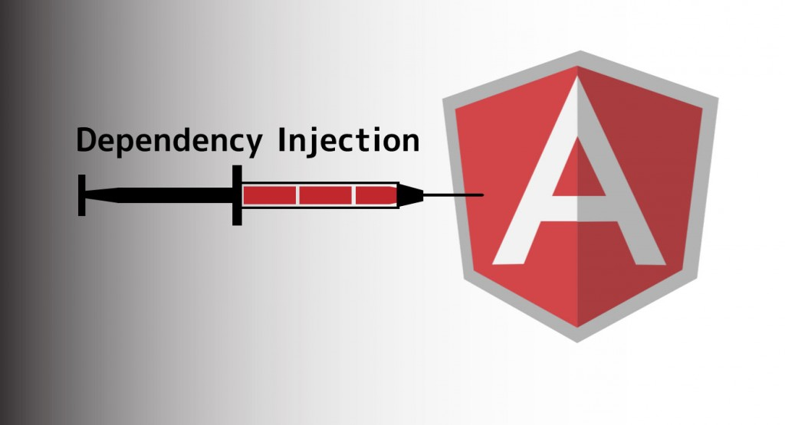
ANGULAR 2015 (Kata nivel básico)
Notes:
Es un patrón de diseño orientado a objetos, en el que se suministran objetos a una clase en lugar de ser la propia clase quien cree el objeto. El término fue acuñado por primera vez por Martin Fowler.
El subsistema de inyección de Angular es el encargado de la creación de componentes, la resolución de sus dependencias, y les proporciona a otros componentes lo solicitado.
Se puede usar cuando definimos componentes como servicios, directivas, filtros, controladores o cuando declaramos los bloques run y config

Slide 12
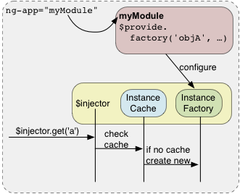
ANGULAR 2015 (Kata nivel básico)
Inyección de dependencias (DI)
Factory methods:
angular.module('myModule', []) .factory('serviceId', ['depService', function(depService) {}]) .directive('directiveName', ['depService', function(depService) {}]) .filter('filterName', ['depService', function(depService) {}]);
Module methods:
angular.module('myModule', []) .config(['depProvider', function(depProvider) {}]) .run(['depService', function(depService) {}]);

Slide 13
ANGULAR 2015 (Kata nivel básico)
Inyección de dependencias (DI)
Annotations
Inline Array Annotation:
someModule.controller('MyCtrl', ['$scope', 'greeter', function($scope, greeter) {}]);
$inject Property Annotation:
var MyController = function($scope, greeter) {} MyController.$inject = ['$scope', 'greeter']; someModule.controller('MyCtrl', MyController);
Implicit Annotation:
someModule.controller('MyController', function($scope, greeter) {});
*Cuidado! si tienes pensado minificar el código, los nombres de los servicios se renombrarán y perderás la referencia, haciendo que la aplicación deje de funcionar.
Notes:
Usando la directiva ng-strict-di en el elemento donde declaramos ng-app haremos que la inyección de dependecias entre en modo estricto. De esta forma, si usamos el Implicit Annotation en algún componente, saltará un error.

Slide 14
ANGULAR 2015 (Kata nivel básico)
Expresiones
Angular Expressions vs. JavaScript Expressions
Contexto
Forgiving
Sin sentencias de control de flujo
Sin declaración de funciones
Sin creación de RegExp
Sin comas ni operadores void
Puedes usar filtros
One-time binding
Ejemplos
<span> 1+2={{1+2}} </span>
{{a.b.c}} => {{((a||{}).b||{}).c}}
a ? b : c
<p id="one-time-binding-example">One time binding: {{::name}}</p> <p id="normal-binding-example">Normal binding: {{name}}</p>
Notes:
Son fragmentos de código JavaScript que se colocan generalmente entre llaves como {{expresion}}.

Slide 15

ANGULAR 2015 (Kata nivel básico)
Notes:
A alto nivel, las directivas son marcadores dentro de un elemento del DOM (como un atributo, el nombre de un elemento, un comentario o una clase CSS) que le dice al compilador de HTML que tiene que adjuntar un comportamiento específico a ese elemento o transformar el elemento y sus hijos.
Cuando Angular arranca la aplicación, el compilador recorre el DOM emparejando las directivas con los elementos.
Angular trae un conjunto de directivas incorporadas, pero también se pueden crear como los controladores o los servicios.

Slide 16
ANGULAR 2015 (Kata nivel básico)
Directivas
Normalización
<div ng-controller="Controller"> <span ng-bind="name"></span> <span ng:bind="name"></span> <span ng_bind="name"></span> <span data-ng-bind="name"></span> <span x-ng-bind="name"></span> </div>
El atributo empareja con la directiva ngBind
El proceso de normalización es el siguiente:
Se elimina x- y data- del elemento/atributo
Se convierte :, - o _ a camelCase
Es preferible usar la forma dash-delimited, pero si quieres usar una herramienta de validación HTML puedes usar la forma data-dash-delimited. El resto de formas son aceptadas por razones de compatibilidad, pero se desaconseja su uso.
Notes:
Angular normaliza la etiqueta y el atributo name para determinar qué elementos emparejan con qué directivas.
Normalmente nos referimos a las directivas por su nombre normalizado en camelCase. Sin embargo, desde que HTML no diferencia entre mayúsculas y minúsculas, nos referimos a las directivas en el DOM con la forma minúsculas separada con guiones, igual que los atributos de los elementos.

Slide 17
ANGULAR 2015 (Kata nivel básico)
Directivas
Nativas
Para una lista completa de directivas nativas de Angular, pincha aquí
ngApp: auto-arranca la aplicación
ngDisabled: establece el atributo disabled
ngChecked: establece el atributo checked
ngReadonly: establece el atributo readonly
ngSelected: establece el atributo selected
ngForm: alias de form. Permite anidamiento
ngValue: para vincular el valor de option o radios
ngBind: reemplaza el contenido del elemento
ngChange: evalúa la expr cuando cambia el input
ngClass: establece clases css
ngController: vincula un controlador a la vista
ngClick: se ejecuta cuando el usuario hace click
ngIf: borra o recrea una porción del DOM
ngInclude: extrae, compila e incluye un HTML externo
ngInit: evalúa expresiones en el scope actual
ngModel: vincula el modelo con un input, select, etc
ngOptions: genera elementos option para el select
ngRepeat: instancia un template una vez por item
ngShow: muestra u oculta el elemento HTML
ngHide: muestra u oculta el elemento HTML

Slide 18
ANGULAR 2015 (Kata nivel básico)
BUENAS PRÁCTICAS I
Veamos algunos consejos a la hora de empezar con un proyecto en Angular, qué cosas debemos tener en cuenta para que el desarrollo vaya fluido, y podamos anticiparnos a los diferentes problemas que puedan ir surgiendo:
Olvidarse de Jquery (jqLite)
Evitar el uso del $rootScope en la medida de lo posible
Utilizar POO (Objetos para los modelos de datos)
Cuidado con los nombres que utilizamos en cada componente!!!!!!
Distinguir entre funciones locales y las que definiremos en el scope (también para variables)

Slide 19
ANGULAR 2015 (Kata nivel básico)
BUENAS PRÁCTICAS II
Crear servicios para encapsular las llamadas http
Familiarizarse con la API de Angular (docs.angularjs.org/api)
Evitar manipular el DOM desde los controladores (directivas)
En formularios, no usar ng-click y ng-submit a la vez
Fundamental los test de pruebas unitarios y de integración

Slide 20
ANGULAR 2015 (Kata nivel básico)
Todo esto está muy bien, pero...
¿Cómo empezamos?
Controlador
Template
'use strict';
var myApp = angular.module('spicyApp1', []); myApp.controller('SpicyController', ['$scope', function($scope) { $scope.spice = 'very'; $scope.chiliSpicy = function() { $scope.spice = 'chili'; }; $scope.jalapenoSpicy = function() { $scope.spice = 'jalapeño'; }; }]);
<html ng-app=”spicyApp1”> <body ng-controller="MyController"> <div ng-controller="SpicyController"> <button ng-click="chiliSpicy()">Chili</button> <button ng-click="jalapenoSpicy()">Jalapeño</button> <p>The food is {{spice}} spicy!</p> </div> <script src="angular.js"> </body> </html>

Slide 21
ANGULAR 2015 (Kata nivel básico)
BIBLIOGRAFÍA
Página principal de Angular: https://angularjs.org/
Blog de Beeva:
https://www.beeva.com/beeva-view/tecnologia/buenas-practicas-de-angular-en-nimble/
https://www.beeva.com/beeva-view/tecnologia/angular-en-nimble-creando-formularios-con-directivas/
https://www.beeva.com/beeva-view/tecnologia/angular-en-nimble-trabajando-con-clases-objetos-e-instancias/

Slide 22
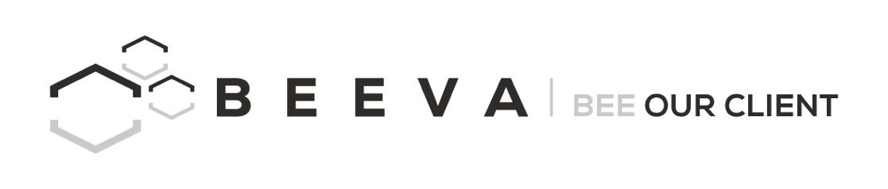

Slide 23
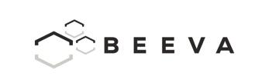
Juan Ferrer
Fernando Castro
Software engineer in BEEVA
Front Developer in BEEVA
juan.ferrer@beeva.com
fernando.castro@beeva.com

